Slide 1

Detection and Classification of Complex Power Quality Disturbances Using Hybrid Algorithm Based on Combined Features of Stockwell Transform and Hilbert Transform
Presented by: Nguyen Trung Kien – 25MSA13216 Class: MSA28HN
Subject: DSP501
Lecture: HungPD2 Date: August 25, 2025

Slide 2
Problem & Motivation
Related Work
Proposed System
Methodology
Experiments
Result Analysis
Conclusion & Future Work
Table of Content

Slide 3
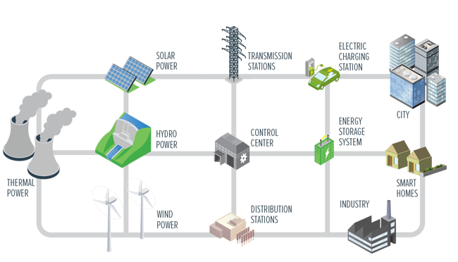
1. Problem & Motivation
a. Problem
Modern power system have become increasingly complex.
Power Quality (PQ) has emerged as a critical issue.
“Poor power quality can reduce equipment performance, cause malfunctions, and shorten device lifespan.”
Notes:
“Trong những năm gần đây, hệ thống điện hiện đại ngày càng trở nên phức tạp. Điều này xuất phát từ việc tích hợp nhiều nguồn phát điện lớn, năng lượng tái tạo như điện gió, điện mặt trời, và việc mở rộng lưới điện truyền tải công suất cao.”
➡️ “Sự phức tạp này kéo theo một vấn đề rất đáng lo ngại – đó là chất lượng điện năng (Power Quality – PQ) ngày càng khó kiểm soát.”
📌 Chất lượng điện kém không chỉ khiến thiết bị điện hoạt động sai lệch, mà còn có thể gây hỏng hóc, giảm tuổi thọ, ảnh hưởng đến cả doanh nghiệp và người dùng cuối.
“Trong quá trình vận hành, sự cố PQ không phải lúc nào cũng xuất hiện đơn lẻ. Chúng có thể xảy ra đồng thời nhiều loại cùng lúc, ví dụ: sụt áp + nhiễu hài, hay dao động điện áp + nhiễu xung. Ta gọi đó là sự cố PQ phức tạp – Complex PQ Disturbances.”
👉 Vấn đề là: Các công cụ hiện nay thường chỉ giỏi phát hiện một loại sự cố tại một thời điểm. Nhưng nếu nhiều sự cố xảy ra cùng lúc thì sao? Việc phát hiện và phân loại sẽ trở nên không chính xác.

Slide 4

b. Motivation
“So why is this research necessary ?”
Power system today are more dynamic than ever
A smarter, more accurate solution is required
The solution is practical
There’s a rising use of sensitive electronics.
Renewable energy introduces frequent fluctuations.
Consumers new demand not just electricity - but high-quality electricity
Existing PQ monitoring tools lack the intelligence to detect and classify overlapping disturbances.
Incorrect classification can lead to wrong control actions – either unnecessary shutdowns or undetected damage.
If we can develop a smarter algorithm, it can be embedded into online PQ monitoring system.
Improves system reliability, reduces maintenance costs, and enhances power supply quality.
Notes:
“Vậy vì sao chúng ta cần một giải pháp mới?”
✅ Thứ nhất: Hệ thống điện ngày càng mở rộng, phức tạp
Nhiều thiết bị điện tử nhạy cảm xuất hiện.
Nguồn năng lượng tái tạo biến động cao.
Người tiêu dùng yêu cầu chất lượng điện cao hơn, không chỉ là “có điện”.
✅ Thứ hai: Cần có giải pháp tự động, chính xác
Các thiết bị giám sát chất lượng điện hiện tại không đủ thông minh để phát hiện và phân loại chính xác các sự cố phức tạp.
Việc phân loại sai dẫn đến phản ứng sai, ví dụ: ngắt thiết bị không cần thiết hoặc không ngắt khi nguy hiểm.
✅ Thứ ba: Khả năng ứng dụng thực tế
Nếu có một thuật toán thông minh hơn, nhận diện được các sự cố đa dạng, thì chúng ta có thể tích hợp vào hệ thống giám sát PQ trực tuyến.
Từ đó giúp doanh nghiệp tự động phát hiện, báo động và xử lý sự cố, tránh mất điện đột xuất, tăng độ tin cậy cho toàn hệ thống.
✅ Tóm lại
“Bài toán đặt ra là: Làm sao để phát hiện và phân loại được các sự cố PQ phức tạp một cách chính xác, tự động, và có thể áp dụng trong thực tế? Đây chính là mục tiêu mà bài báo này hướng đến.”

Slide 5
2. Related Work
a. Reference
Fourier Transform (FT)
frequency analysis
Wavelet Transform (WT)
time-frequency localization
PQ disturbances identification techniques
Kalman Filter, Gabor Transform
Hilbert–Huang Transform (HHT)
Notes:
Trước khi đề xuất một phương pháp mới, chúng ta cần xem xét các phương pháp mà các nhà nghiên cứu trước đã sử dụng để phát hiện và phân loại sự cố chất lượng điện. -[trang 1, dòng 30 đến trang 2, dòng 20]
Có nhiều kỹ thuật đã được sử dụng để nhận diện sự cố PQ, như:
1. Fourier Transform (FT) – phân tích tín hiệu theo tần số - ST là một công cụ phân tích tín hiệu theo thời gian – tần số, kết hợp giữa độ chi tiết của Wavelet và tính dễ hiểu của Fourier. Nó giúp xác định chính xác thời điểm và tần số xảy ra sự cố trong tín hiệu
2. Wavelet Transform (WT) – phân tích theo cả thời gian và tần số,
3. Bộ lọc Kalman, Biến đổi Gabor, và
4. Hilbert–Huang Transform (HHT).

Slide 6
b. Related Theory
Stockwell Transform (ST)
Calculate the instantaneous amplitude and phase of a signal
Hilbert Transform (HT)
Combines the resolution of Wavelet Transform with the interpretability of the Fourier Transform
Various Artificial Intelligence (AI) methods have been proposed for PQ classification, such as Support Vector Machines (SVM), Fuzzy Logic, Artificial Neural Networks (ANN), and Decision Trees
Machine Learning Techniques
Notes:
ST là một công cụ phân tích tín hiệu theo thời gian – tần số, kết hợp giữa độ chi tiết của Wavelet và tính dễ hiểu của Fourier. Nó giúp xác định chính xác thời điểm và tần số xảy ra sự cố trong tín hiệu.
"HT được dùng để xác định biên độ và pha tức thời của tín hiệu. Điều này rất hữu ích để phát hiện những biến động đột ngột như dao động, nhấp nháy điện áp hoặc nhiễu xung
Các phương pháp trí tuệ nhân tạo (AI) cũng được sử dụng để phân loại sự cố PQ, bao gồm: SVM, Logic mờ (Fuzzy), Mạng nơ-ron (ANN) và Cây quyết định.

Slide 7
b. Data
No. | Disturbance Name | Description
1 | Voltage Sag | A sudden drop in voltage magnitude for a short duration
2 | Voltage Swell | A brief rise in voltage above the normal operating range
3 | Momentary Interruption | A temporary loss of voltage, typically lasting less than 1 second
4 | Oscillatory Transient | Short-duration voltage oscillations caused by switching or lightning
5 | Impulsive Transient | A sharp, high-frequency voltage spike occurring suddenly
6 | Harmonics | Distortion in the waveform due to presence of integer-multiple frequencies
7 | Voltage Flicker | Rapid and small voltage fluctuations causing light flickering
8 | Voltage Spike / Notch | Very short-duration voltage pulses (spikes) or dips (notches)
Types of Simple PQ Disturbances Used in the Study
Reference: II – Generation of Power Quality Disturbances
Notes:
Để đánh giá và kiểm tra thuật toán, nghiên cứu này đã sử dụng các tín hiệu mô phỏng đại diện cho các loại sự cố chất lượng điện khác nhau.
Ở các nghiên cứu trước, dữ liệu thường chỉ chứa các sự cố đơn lẻ như sụt áp hoặc nhiễu hài riêng biệt."
Điều này không phản ánh đúng thực tế, nơi mà các sự cố thường xảy ra đồng thời — làm cho việc phân loại trở nên khó khăn.
Đối với bài báo này:
Bài báo đã mô phỏng 16 loại sự cố PQ phức tạp bằng cách kết hợp hai, ba hoặc bốn dạng sự cố cơ bản lại với nhau
Ví dụ về tổ hợp sự cố:
- Voltage sag + harmonics
- Voltage swell + oscillatory transient
- Sag + harmonics + impulsive transient
- Flicker + harmonics + spike + oscillation
🛠 Các tín hiệu này được mô phỏng bằng MATLAB, theo công thức có sẵn trong tài liệu [11].
"Mục tiêu là kiểm tra liệu thuật toán có thể phát hiện và phân loại chính xác các sự cố xảy ra đồng thời – giống như trong các hệ thống điện thực tế."
➡️ Điều này đảm bảo rằng thuật toán không chỉ hoạt động trong lý thuyết, mà còn có thể áp dụng được trong các tình huống thực tế phức tạp.

Slide 8
3. Related Work
The system consists of 4 main stages
Signal input
Feature extraction
PQ-index Calculation
Rule-Based Decision Tree
Raw voltage waveforms, either simulated or real, are fed into the system.
Stockwell Transform extracts time-frequency
Hilbert Transform computes the instantaneous envelop
Used to highlight how “severe” and “complex” a disturbance is.
Using a rule-based Decision Tree
Notes:
1.Hệ thống bao gồm 4 giai đoạn chính:
Nhập tín hiệu đầu vào (dạng sóng có sự cố PQ)
Các tín hiệu điện áp đầu vào (mô phỏng hoặc thực tế) được đưa vào hệ thống.
Trích xuất đặc trưng bằng biến đổi Stockwell và Hilbert
ST trích xuất đặc trưng theo thời gian – tần số → tạo chỉ số ST
HT tính biên độ tức thời → tạo chỉ số H
Tính toán chỉ số chất lượng điện (PQ-index)
Chỉ số này được sử dụng để thể hiện mức độ nghiêm trọng và mức độ phức tạp của sự cố chất lượng điện.
Giá trị PQ-index sẽ đóng vai trò là đầu vào cho bước phân loại tiếp theo.
Phân loại bằng cây quyết định theo quy tắc if–then
Hệ thống sử dụng các quy tắc dạng “if–then” (nếu–thì), dựa trên các ngưỡng giá trị của các chỉ số ST-index, H-index và PQ-index, để phân loại loại sự cố PQ phức tạp.
VD:
Nếu PQ-index rất cao → có thể là sự cố dạng Sag + Harmonics + Transient
Nếu H-index thấp và ST-index thấp → có thể là Flicker + Harmonics (ít nghiêm trọng)

Slide 9
4. Methodology
a. Step-by-step Process
Step | Description
1 | Generate Complex PQ Signals in MATLAB
2 | Apply Stockwell Transform -> Get S-matrix
3 | Calculate ST-index
4 | Apply Hilbert Transform -> Get envelope signal
5 | Compute H-index: absolute of analytic signal
6 | Multiply ST-index with H-index -> PQ-index
7 | Use peak or std(PQ-index) -> feed into Decision Tree
Step overview
Notes:
Trong phần này, chúng ta sẽ tìm hiểu cách hệ thống hoạt động qua từng bước – từ tín hiệu đầu vào cho đến khi phân loại sự cố. Bao gồm quá trình trích xuất đặc trưng, tính toán chỉ số PQ và cách thiết kế quy tắc phân loại

Slide 10


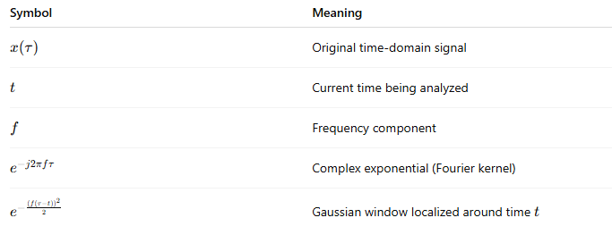
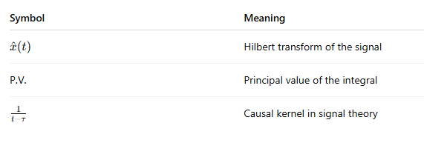
b. Mathematical Formulas
1. S-Transform – Stockwell Transform
2. Hilbert Transform
Notes:
ST
Tín hiệu gốc theo thời gian
Thời điểm đang phân tích
Tần số đang phân tích
Thành phần biến đổi
Hàm Gaussian điều chỉnh theo tần số (giúp tập trung vào vùng gần thời điểm t)
HT
Tín hiệu Hilbert của x(t)
Giá trị chính của tích phân – đảm bảo hội tụ
Hạt nhân trong xử lý tín hiệu

Slide 11



3. Hybrid PQ-index
Captures energy variation over time.
Reflects the instantaneous signal strength, useful to detect transients and flickers.
Explanation: PQ-Index is multiple between ST-I and H-i
Interpretation:
Multiplies the energy (ST-index) and amplitude envelope (H-index)
Emphasizes multiple simultaneous disturbances, such as voltage sag + harmonics + oscillatory transient
Notes:
ST-index: Cộng tất cả trị tuyệt đối theo cột thời gian → tạo chuỗi năng lượng theo thời gian → Nhận diện biến thiên biên độ của tín hiệu
H-index: Thể hiện độ mạnh (envelope) của tín hiệu tại từng thời điểm → nhạy với các transient, flicker
Kết hợp độ mạnh (biên độ tức thời) và năng lượng (biểu diễn thời gian – tần số)
Nhấn mạnh nhiễu phức hợp xảy ra đồng thời như: sag + OT + IT + harmonics

Slide 12

4. Feature Engineering
Explanation:
σ: Standard deviation — measures signal variation
Multiplied by 10 to amplify the contrast between disturbances
Used as input to the ruled decision tree
Notes:
σ: độ lệch chuẩn → đo độ biến thiên
Hệ số ×10: làm nổi bật sự khác biệt giữa các loại nhiễu
Được sử dụng làm đầu vào cây quyết định

Slide 13
c. Sample Values from Table I
Disturbance Type | ST-index | H-index | PQ-index
Voltage Sag + Harmonics | 9.248 | 1.881 | 16.388
Voltage Sag + Osc. Transient | 91.162 | 3.432 | 176.066
Sag + Harmonics + OT + IT | 90.887 | 4.339 | 205.071
Peak values of Standard deviation of Complex PQ Indexes
Highest PQ-index indicates more complex disturbances
Notes:
Giá trị PQ-index càng cao thể hiện nhiễu càng phức tạp.

Slide 14
d. Classification Logic (Decision Tree)
Context: three key signal features
ST-index (STI): Energy representation across time.
H-index (HI): Instantaneous envelope
PQ-index (PQI): Hybrid feature combining ST and H
Initial split based on PQ-index magnitude
Feature extraction
Notes:
Step 1: Nếu chỉ số PQ-index vượt 100 → tín hiệu đang chứa những biến động “mạnh mẽ” hơn bình thường (gợn sóng, đột biến) Ngược lại, tín hiệu dưới 100 → có thể chỉ là sag, flicker hoặc harmonic kéo dài.
Step 2:

Slide 15
5. Experimental
The authors created synthetic power quality signals using MATLAB.
Each signal simulates a specific complex PQ disturbance, formed by combining multiple basic disturbances.
In total, 16 complex PQ disturbance types were generated (as listed in Table II).
Input Signal Generation
Each signal was processed using ST and HT.
The system computed:
ST index
H index
PQ index = ST * H
Based on these value, each signal was passed through a decision tree to identify its disturbance type
Feature Extraction and Classification
Testing Strategy
Multiple test cases were used to ensure robustness.
All signals were labeled and compared against expected outputs
Notes:
“Để đánh giá tính hiệu quả của phương pháp đề xuất, các tác giả đã tiến hành một loạt thực nghiệm mô phỏng bằng phần mềm MATLAB.”
Dữ liệu đầu vào
Các tín hiệu điện áp mô phỏng được tạo bằng MATLAB.
Mỗi tín hiệu đại diện cho một loại sự cố PQ phức tạp cụ thể, bằng cách kết hợp 2–4 sự cố đơn lẻ.
Tổng cộng 16 loại sự cố PQ phức tạp đã được tạo ra (như trong Bảng II của bài báo).
Quá trình xử lý
Mỗi tín hiệu được xử lý bằng biến đổi Stockwell và Hilbert.
Hệ thống tính toán:
ST-index
H-index
PQ-index = ST × H
Sau đó, tín hiệu được đưa vào cây quyết định để xác định loại sự cố.
Kết quả huấn luyện và kiểm tra
Nhiều trường hợp thử nghiệm khác nhau được đưa ra để đảm bảo tính ổn định.
Các tín hiệu đều được gán nhãn và so sánh với kết quả phân loại từ hệ thống.

Slide 16
6. Result analysis
a. Accuracy and Performance
Method | Accuracy (%)
WT + RBFNN [3] | 96.20%
ST + Fuzzy Expert System [4] | 96.67%
ST + HT + Rule-based Tree | 97.33%
Explanation:
The proposed method achieved classification accuracy of 97.93%.
This shows high reliability in correctly identifying complex PQ disturbances.
In comparison, previous methods such as WT + RBFNN or ST + Fuzzy only reached around 96.67%.
Notes:
Sau khi thực hiện các thực nghiệm, các tác giả đã đánh giá độ chính xác của thuật toán phân loại và so sánh với các phương pháp trước đó
Phương pháp đề xuất đạt độ chính xác phân loại 97.93%.
Điều này cho thấy độ tin cậy cao trong việc nhận diện chính xác các sự cố PQ phức tạp.
Trong khi đó, các phương pháp cũ như WT + RBFNN hoặc ST + Fuzzy chỉ đạt khoảng 96.67%.

Slide 17
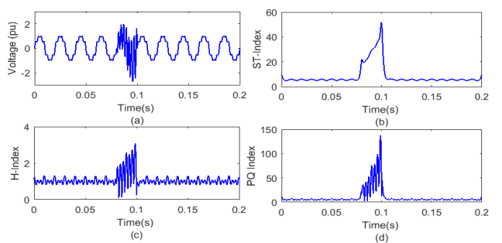
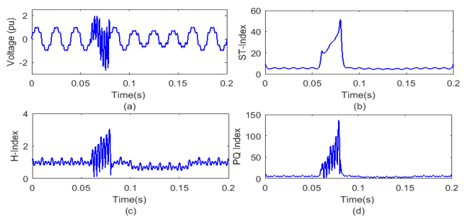
b. Visual Evidence
Detection of PQ disturbance (a) voltage signal having superimposed Harmonics and Oscillatory transient (b) ST-index (c) H-index (d) PQ index
Detection of PQ disturbance (a) voltage signal with Sag, Harmonics and Oscillatory transient (b) ST-index (c) H-index (d) PQ index
Notes:
Bài báo cung cấp các biểu đồ thể hiện ST-index, H-index và PQ-index.
Qua đó, người đọc có thể quan sát trực quan thời điểm xảy ra sự cố và cách hệ thống phân biệt từng loại.

Slide 18
8. Conclusion & Future Work
What We Achieved | What’s Next
ST + HT + Decision Tree | Use real PQ datasets
97.93% classification accuracy | Smarter, adaptive rules
ST + HT + Rule-based Tree | Embedded & real-time deployment
16 complex PQ types covered | Support more fault types
Notes:
Tóm lại, bài báo đã đề xuất một phương pháp hiệu quả để phát hiện và phân loại các sự cố chất lượng điện phức tạp bằng cách kết hợp hai kỹ thuật xử lý tín hiệu
Key contributions
Kết hợp biến đổi Stockwell và Hilbert để trích xuất đặc trưng tín hiệu.
Giới thiệu chỉ số PQ-index mới để phản ánh mức độ nghiêm trọng của sự cố.
Sử dụng cây quyết định theo quy tắc đơn giản mà hiệu quả để phân loại.
Đạt độ chính xác 97.93% trong thử nghiệm với 16 loại sự cố PQ phức tạp.
Future Work
Thử nghiệm thuật toán với dữ liệu thực tế từ cảm biến hoặc đồng hồ thông minh.
Nâng cấp cây quyết định bằng các quy tắc học tự động hoặc thích nghi.
Tích hợp phương pháp vào hệ thống giám sát PQ theo thời gian thực.
Mở rộng mô hình để xử lý các loại sự cố mới trong lưới điện thông minh và năng lượng tái tạo.

Slide 19
Thank you for Listening
Notes:
Tóm lại, bài báo đã đề xuất một phương pháp hiệu quả để phát hiện và phân loại các sự cố chất lượng điện phức tạp bằng cách kết hợp hai kỹ thuật xử lý tín hiệu
Key contributions
Kết hợp biến đổi Stockwell và Hilbert để trích xuất đặc trưng tín hiệu.
Giới thiệu chỉ số PQ-index mới để phản ánh mức độ nghiêm trọng của sự cố.
Sử dụng cây quyết định theo quy tắc đơn giản mà hiệu quả để phân loại.
Đạt độ chính xác 97.93% trong thử nghiệm với 16 loại sự cố PQ phức tạp.
Future Work
Thử nghiệm thuật toán với dữ liệu thực tế từ cảm biến hoặc đồng hồ thông minh.
Nâng cấp cây quyết định bằng các quy tắc học tự động hoặc thích nghi.
Tích hợp phương pháp vào hệ thống giám sát PQ theo thời gian thực.
Mở rộng mô hình để xử lý các loại sự cố mới trong lưới điện thông minh và năng lượng tái tạo.

